Slide 1
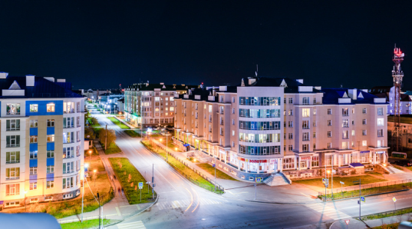
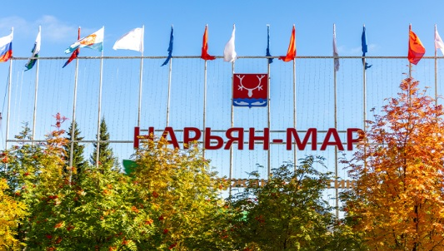
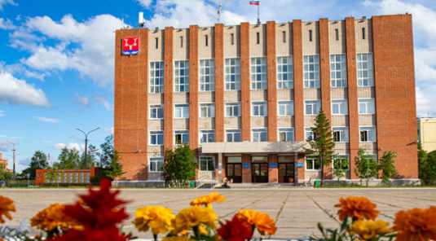
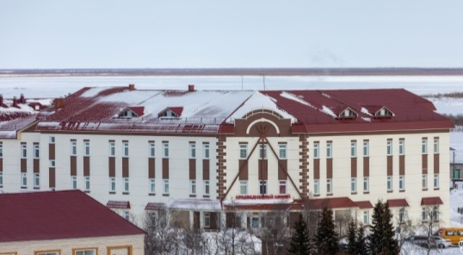
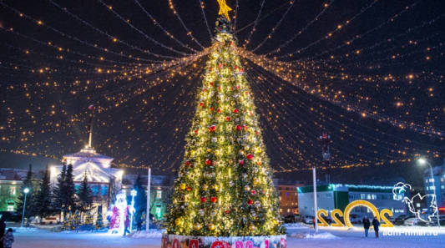
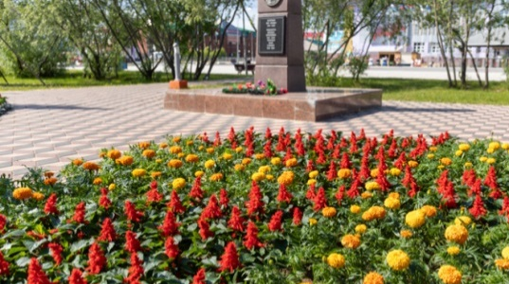
Администрация муниципального образования "Городской округ "Город Нарьян-Мар"
Решение Совета Городского округа "Город Нарьян-Мар" от 25.05.2023 № 465-р "Об исполнении бюджета муниципального образования "Городской округ
"Город Нарьян-Мар" за 2022 год

Slide 2
ПАРАМЕТРЫ ГОРОДСКОГО БЮДЖЕТА В 2022 ГОДУ
млн ₽
ПОКАЗАТЕЛЬ | Первая редакция | Уточненный план | Исполнение | % исполнения
ДОХОДЫ | 914,7 | 1 406,4 | 1 364,5 | 97,0
в т.ч. налоговые и неналоговые | 680,7 | 765,6 | 777,6 | 101,6
безвозмездные поступления | 234,0 | 640,8 | 586,9 | 91,6
РАСХОДЫ | 919,4 | 1413,9 | 1 241,5 | 87,8
ДЕФИЦИТ /ПРОФИЦИТ (-/+) | - 4,7 | - 7,5 | 123,0 | -
Объем муниципального долга на 01.01.2023 | 65,0

Slide 3
Динамика поступления доходов
млн ₽
ПОКАЗАТЕЛЬ | 2018 | 2019 | 2020 | 2021 | 2022
Доходы | 816,8 | 1206,6 | 861,7 | 919,5 | 1 364,5
Налоговые и неналоговые доходы | 616,7 | 649,7 | 733,4 | 718,9 | 777,6
Безвозмездные поступления | 200,1 | 556,9 | 128,3 | 200,6 | 586,9

Slide 4
Налоговые и неналоговые доходы
млн ₽
ПОКАЗАТЕЛЬ | ФАКТ 2021 | ПЛАН 2022 | ФАКТ 2022 | %ИСПОЛ-НЕНИЯ 2022
НДФЛ | 573,9 | 612,1 | 617,7 | 100,9
Акцизы | 5,3 | 5,5 | 6,6 | 120,0
Налоги на совокупный доход | 49,1 | 63,1 | 64,3 | 101,9
Налоги на имущество | 31,4 | 19,6 | 20,5 | 104,6
Гос. пошлина | 5,6 | 7,8 | 8,0 | 102,6
Доходы от использования имущества | 34,3 | 32,3 | 35,5 | 109,9
Доходы от продажи материальных и нематериальных активов | 10,7 | 8,0 | 7,9 | 98,8
Иные доходы | 8,6 | 17,2 | 17,1 | 99,4
ВСЕГО: | 718,9 | 765,6 | 777,6 | 101,6

Slide 5
БЕЗВОЗМЕЗДНЫЕ ПОСТУПЛЕНИЯ
млн ₽
ПОКАЗАТЕЛЬ | ПЛАН | ФАКТ | % исполнения
БЕЗВОЗМЕЗДНЫЕ ПОСТУПЛЕНИЯ: | 640,8 | 586,9 | 91,6
Безвозмездные поступления от других бюджетов бюджетной системы РФ | 601,8 | 547,9 | 91,0
Дотации | 41,2 | 41,2 | 100,0
Субсидии | 423,7 | 370,4 | 87,4
Субвенции | 136,4 | 135,8 | 99,6
Иные межбюджетные трансферты | 0,5 | 0,5 | 100,0
Прочие безвозмездные поступления | 40,5 | 40,5 | 100,0
Возврат остатков субсидий | -1,5 | -1,5 | 100,0

Slide 6
Доходы в разрезе видов доходов за 2022 год с объяснением причины отклонения от первоначального плана
Наименование дохода млн ₽ | План | Факт | %испол-нения | Причины отклонения / комментарии
ВСЕГО ДОХОДОВ: | 914,7 | 1 364,5 | 149,2
НАЛОГОВЫЕ И НЕНАЛОГОВЫЕ ДОХОДЫ | 680,7 | 777,6 | 114,2
Налог на доходы физических лиц | 567,0 | 617,7 | 108,9 | Налог на доходы физических лиц является основным источником доходов в структуре собственных доходов городского бюджета. Основными причинами увеличения поступления налога являются: индексация заработной платы с 01.01.2022 года, увеличение поступлений по налогу от крупных налогоплательщиков
Акцизы по подакцизным товарам (продукции), производимым на территории Российской Федерации | 5,5 | 6,6 | 120,0 | Налог планируется на основании данных главного администратора дохода УФК по Архангельской области и Ненецкому автономному округу. Причиной увеличения поступления дохода в городской бюджет послужило увеличение в 2022 году норматива распределений доходов от акцизов на автомобильный бензин, прямогонный бензин, дизельное топливо, моторные масла для дизельных и (или) карбюраторных (инжекторных) двигателей, производимые на территории Российской Федерации, в бюджет Ненецкого автономного округа, что в свою очередь дает рост поступлений в городской бюджет по данному источнику доходов

Slide 7
Доходы в разрезе видов доходов за 2022 год с объяснением причины отклонения от первоначального плана
Наименование дохода млн ₽ | План | Факт | %испол-нения | Причины отклонения / комментарии
Налоги на совокупный доход | 45,5 | 64,3 | 141,3 | Увеличение поступлений за счет увеличения поступлений налога, взимаемого в связи с применением упрощенной системы налогообложения
Налог, взимаемый в связи с применением упрощенной системы налогообложения | 40,5 | 59,5 | 146,9 | Рост поступлений УСН обусловлен изменением налогоплательщиками при уплате налога объекта налогообложения "доходы, уменьшенные на величину расходов" на объект налогообложения "доходы", а также переходом налогоплательщиков в Управление Федеральной налоговой службы по Архангельской области и Ненецкому автономному округу из других налоговых органов
Единый налог на вмененный доход для отдельных видов деятельности | 0,0 | -0,3 | - | С 01.01.2021 года применение специального налогового режима "Система налогообложения в виде единого налога на вмененный доход для отдельных видов деятельности" отменено. В течение 2022 года налогоплательщикам осуществлен возврат по излишне уплаченному налогу, произведен зачет имеющейся переплаты по налогу в счет других налогов. Также поступили денежные средства по решениям о взыскании на основании статьи 46 Налогового кодекса РФ , что повлияло на невыполнение планового показателя
Единый сельскохозяйственный налог | 3,0 | 2,4 | 80,0 | Уменьшение поступлений по налогу, в связи уменьшением налоговой базы
Налог, взимаемый в связи с применением патентной системы налогообложения | 2,0 | 2,7 | 135,0 | Первоначальный показатель прогнозировался на основании динамики поступлений прошлых периодов. Уменьшение поступлений по налогу по отношению к уточненному плановому показателю связано с уменьшением количества индивидуальных предпринимателей, применяющих патентную систему налогообложения в связи с переходом налогоплательщиков на иные специальные режимы налогообложения, а также прекращением ведения предпринимательской деятельности

Slide 8
Доходы в разрезе видов доходов за 2022 год с объяснением причины отклонения от первоначального плана
Наименование дохода млн ₽ | План | Факт | %испол-нения | Причины отклонения / комментарии
Налоги на имущество | 25,4 | 20,5 | 80,7 | Снижение первоначального планового показателя обусловлено снижением планового показателя по земельному налогу
Налог на имущество физических лиц | 8,1 | 9,8 | 120,9 | Основной причиной роста поступления налога является изменение оценки кадастровой стоимости имущества
Земельный налог | 17,3 | 10,7 | 61,8 | Основной причиной снижения поступления налога является изменение оценки кадастровой стоимости земельных участков
Государственная пошлина | 5,0 | 8,0 | В 1,6 раз больше | Первоначальный показатель прогнозировался на основании динамики поступлений прошлых периодов. Рост поступлений связан с увеличением количества дел, рассматриваемых в судах
Задолженность и перерасчеты по отмененным налогам, сборам и иным обязательным платежам | 0,0 | -0,008 | - | По состоянию на 01.01.2023 года из городского бюджета уточнены платежи за прошлые периоды по земельному налогу (по обязательствам, возникшим до 1 января 2006 года), мобилизуемому на территориях городских округов
Доходы от использования имущества, находящегося в государственной и муниципальной собственности | 29,2 | 35,5 | 121,6 | Увеличение поступлений связано с ведением претензионной работы главным администратором доходов и погашением задолженности по арендной плате
Платежи при пользовании природными ресурсами | 1,2 | 3,9 | В 3 раза больше | Увеличение поступлений обусловлено поступлением средств от юридического лица по решению Арбитражного суда (Межрегиональным управлением Росприроднадзора по Республике Коми и Ненецкому Автономному округу произведен перерасчет платежей при пользовании природными ресурсами за период 2019-2021 годов)

Slide 9
Доходы в разрезе видов доходов за 2022 год с объяснением причины отклонения от первоначального плана
Наименование дохода млн ₽ | План | Факт | %испол-нения | Причины отклонения / комментарии
Доходы от оказания платных услуг (работ) и компенсации затрат государства | 0,0 | 2,1 | - | Плановый показатель утверждается на основании фактических поступлений. Поступления включают в себя: поступление денежных средств по исполнительному листу; возврат неиспользованной части гранта; возврат компенсации расходов на оплату проезда и провоза багажа к месту использования отпуска и обратно; дебиторская задолженность физических лиц; возврат компенсации взносов на капитальный ремонт; возмещение средств за вырубку зеленых насаждений
Доходы от продажи материальных и нематериальных активов | 0,0 | 7,9 | - | Плановый показатель утверждается на основании фактических поступлений. Поступления включают в себя: доходы от продажи земельных участков, государственная собственность на которые не разграничена и которые расположены в границах городских округов; доходы от продажи земельных участков, находящиеся в собственности городских округов (за исключением земельных участков муниципальных бюджетных и автономных учреждений)
Штрафы | 1,9 | 3,1 | В 1,6 раз больше | Увеличение планового показателя обусловлено поступлением увеличением доходов от денежных взысканий (штрафов), поступающие в счет погашения задолженности, образовавшейся до 1 января 2020 года, подлежащие зачислению в бюджет муниципального образования по нормативам, действовавшим в 2019 году
Прочие неналоговые доходы | 0,0 | 1,6 | - | Плановый показатель утверждается на основании фактических поступлений.
Перечисления из бюджетов (поступления в бюджеты) бюджетной системы Российской Федерации по решениям о взыскании средств | 0,0 | 6,4 | - | Плановый показатель утверждается на основании фактических поступлений. Средства зачислены из окружного бюджета по решению Арбитражного суда Архангельской области по делу № А05П-600/2021 от 22.12.2021 года о взыскании задолженности субсидии, невыплаченной по соглашению о предоставлении в 2016 году субсидии из окружного бюджета бюджету муниципального образования "Городской округ "Город Нарьян-Мар" в рамках реализации мероприятий подпрограммы "Обеспечение населения Ненецкого автономного округа чистой водой" государственной программы Ненецкого автономного округа "Обеспечение доступным и комфортным жильем и коммунальными услугами граждан, проживающих в Ненецком автономном округе" от 29.02.2016 peг. № 26 (в ред. дополнительного соглашения № 2 от 14.07.2016 № 67)

Slide 10
Доходы в разрезе видов доходов за 2022 год с объяснением причины отклонения от первоначального плана
Наименование дохода млн ₽ | План | Факт | %испол-нения | Причины отклонения / комментарии
БЕЗВОЗМЕЗДНЫЕ ПОСТУПЛЕНИЯ: | 234,0 | 586,9 | В 2,5 раза больше | Увеличение показателя объема безвозмездных поступлений обусловлено увеличением плановых показателей окружного бюджета и зачислением прочих безвозмездных поступлений
БЕЗВОЗМЕЗДНЫЕ ПОСТУПЛЕНИЯ ОТ ДРУГИХ БЮДЖЕТОВ БЮДЖЕТНОЙ СИСТЕМЫ РФ | 234,0 | 547,9 | В 2,3 раза больше | Увеличение показателя объема безвозмездных поступлений обусловлено изменением плановых показателей окружного бюджета
Дотации | 41,2 | 41,2 | 100,0
Субсидии | 182,5 | 370,4 | В 2,0 раза больше | Увеличение показателя объема прочих субсидий обусловлено изменением плановых показателей окружного бюджета. В бюджет муниципального образования зачислены следующие субсидии: Субсидии местным бюджетам на софинансирование расходных обязательств по содержанию на территории НАО мест захоронения участников ВОВ, ветеранов боевых действий, участников локальных войн и вооруженных конфликтов; Субсидии местным бюджетам на выкуп жилых помещений собственников в соответствии со статьёй 32 ЖК РФ; Субсидии на организацию в границах поселения электро-, тепло- и водоснабжения населения, водоотведения в части подготовки объектов коммунальной инфраструктуры к осенне-зимнему периоду; Субсидии местным бюджетам на софинансирование расходных обязательств по благоустройству территорий (Реализация мероприятий по благоустройству территорий); Субсидии местным бюджетам на софинансирование расходных обязательств по участию в организации деятельности по сбору (в том числе раздельному сбору), транспортированию, обработке, утилизации, обезвреживанию, захоронению ТКО; Субсидии местным бюджетам на проведение мероприятий по сносу домов, признанных в установленном порядке ветхими или аварийными и непригодными для проживания; Субсидии бюджетам муниципальных образований НАО на реализацию проектов по поддержке местных инициатив; Субсидии местным бюджетам на софинансирование расходных обязательств по осуществлению дорожной деятельности; Субсидии местным бюджетам на софинансирование по обеспечению устойчивого сокращения непригодного для проживания жилищного фонда за счет средств государственной корпорации - Фонда содействия реформированию ЖКХ; Субсидии местным бюджетам на софинансирование расходных обязательств по обеспечению устойчивого сокращения непригодного для проживания жилищного фонда за счет средств государственной корпорации - за счет средств окружного бюджета

Slide 11
Доходы в разрезе видов доходов за 2022 год с объяснением причины отклонения от первоначального плана
Наименование дохода млн ₽ | План | Факт | %испол-нения | Причины отклонения / комментарии
Субвенции | 10,3 | 135,8 | В 13 раз больше | Увеличение показателя обусловлено изменением плановых показателей окружного бюджета за счет предоставления субвенции местным бюджетам на осуществление отдельных государственных полномочий Ненецкого автономного округа по предоставлению гражданам компенсационных выплат в целях создания дополнительных условий для расселения граждан из жилых помещений в домах, признанных аварийными
Иные межбюджетные трансферты | 0,0 | 0,5 | - | При проектировании бюджета на 2022 год и плановый период 2023 и 2024 годов предоставление иного межбюджетного трансферта бюджету муниципального образования "Городской округ "Город Нарьян-Мар" не предусматривалось
Прочие безвозмездные поступления | 0,0 | 40,5 | - | Зачисление денежных средств от граждан на добровольной основе на реализацию проектов по поддержке местных инициатив, а также поступление денежных средств на финансирование мероприятия "Реализация проекта "Стена Памяти" (установка конструкции, обустройство пространства у памятного знака "Обелиск Победы", благоустройство территории по ул. Победы г. Нарьян-Мара, материально-техническое оснащение и (или) иные работы)" в рамках Соглашения о сотрудничестве между Администрацией Ненецкого автономного округа и ООО "Совместная Компания "РУСВЬЕТПЕТРО" от 25.02.2009 года.
ВОЗВРАТ ОСТАТКОВ СУБСИДИЙ, СУБВЕНЦИЙ И ИНЫХ МЕЖБЮДЖЕТНЫХ ТРАНСФЕРТОВ, ИМЕЮЩИХ ЦЕЛЕВОЕ НАЗНАЧЕНИЕ, ПРОШЛЫХ ЛЕТ | 0,0 | -1,5 | - | Возврат остатков субвенции местным бюджетам на осуществление отдельных государственных полномочий Ненецкого автономного округа по предоставлению гражданам компенсационных выплат в целях создания дополнительных условий для расселения граждан из жилых помещений в домах, признанных аварийными, предоставленной в 2021 году

Slide 12
РАСХОДЫ ГОРОДСКОГО БЮДЖЕТА
№ п/п | Наименование /млн ₽/ | План | факт | % исполнения
1. | Общегосударственные вопросы | 267,1 | 262,4 | 98,2
2. | Национальная безопасность и правоохранительная деятельность | 3,7 | 3,4 | 91,9
3. | Национальная экономика (транспорт, дорожное хозяйство) | 468,2 | 420,5 | 89,8
4. | Жилищно-коммунальное хозяйство | 610,6 | 492,6 | 80,7
5. | Образование | 5,7 | 5,0 | 87,7
6. | Социальная политика | 57,2 | 56,2 | 98,2
7. | Средства массовой информации | 0,6 | 0,6 | 100,0
8. | Обслуживание государственного и муниципального долга | 0,8 | 0,8 | 100,0
 | ВСЕГО: | 1 413,9 | 1 241,5 | 87,8

Slide 13
МУНИЦИПАЛЬНЫЕ ПРОГРАММЫ
№ п/п | Наименование /млн ₽/ | план | факт | % исполнения
1 | МП "Повышение эффективности реализации молодежной политики в муниципальном образовании" | 1,0 | 0,9 | 90,0
2 | МП "Совершенствование и развитие муниципального управления в муниципальном образовании " | 370,6 | 364,8 | 98,4
3 | МП "Развитие предпринимательства в муниципальном образовании" | 3,6 | 3,5 | 97,2
4 | МП "Развитие институтов гражданского общества в муниципальном образовании" | 1,9 | 1,9 | 100,0
5 | МП "Повышение уровня жизнеобеспечения и безопасности жизнедеятельности населения муниципального образования" | 763,1 | 605,7 | 79,4
6 | МП "Формирование комфортной городской среды в муниципальном образовании" | 101,9 | 98,6 | 96,8
7 | МП "Поддержка отдельных категорий граждан муниципального образования" | 43,7 | 42,9 | 98,2
8 | МП "Повышение качества водоснабжения муниципального образования "Городской округ "Город Нарьян-Мар" | 73,2 | 69,6 | 95,1
 | Итого: | 1 359,0 | 1 187,9 | 87,4

Slide 14
Повышение уровня жизнеобеспечения и безопасности жизнедеятельности населения города Нарьян-Мар
План на 2022
763,1 млн ₽
Исполнено в 2022
605,7 млн ₽
% исполнения
79,4%
Организация благоприятных и безопасных условий для проживания граждан
62,3 | 62,0 | 99,5
Обеспечение безопасности жизнедеятельности населения города
3,7 | 3,4 | 91,9
Обеспечение безопасности эксплуатации автомобильных дорог местного значения и доступности общественных транспортных услуг
464,3 | 416,7 | 89,8
Обеспечение предоставления качественных услуг потребителям в сфере ЖКХ, степени устойчивости и надежности функционирования коммунальных систем
22,2 | 17,3 | 77,9
Обеспечение комфортных условий проживания на территории муниципального образования
21,2 | 20,2 | 95,3
Создание дополнительных условий для обеспечения жилищных прав граждан
189,4 | 86,1 | 45,5

Slide 15
Организация благоприятных и безопасных условий
для проживания граждан
План на 2022
62,3 млн ₽
Исполнено в 2022
62,0 млн ₽
% исполнения
99,5 %
Снос домов, признанных в установленном порядке ветхими или аварийными и непригодными для проживания (10 домов) – 10,3 млн ₽
Вывоз стоков из септиков жилых домов – 5,1 млн ₽
Предоставление населению услуг общественных бань – 22,7 млн ₽
Приобретение контейнеров для сбора ТКО – 20,6 млн ₽ и др.

Slide 16
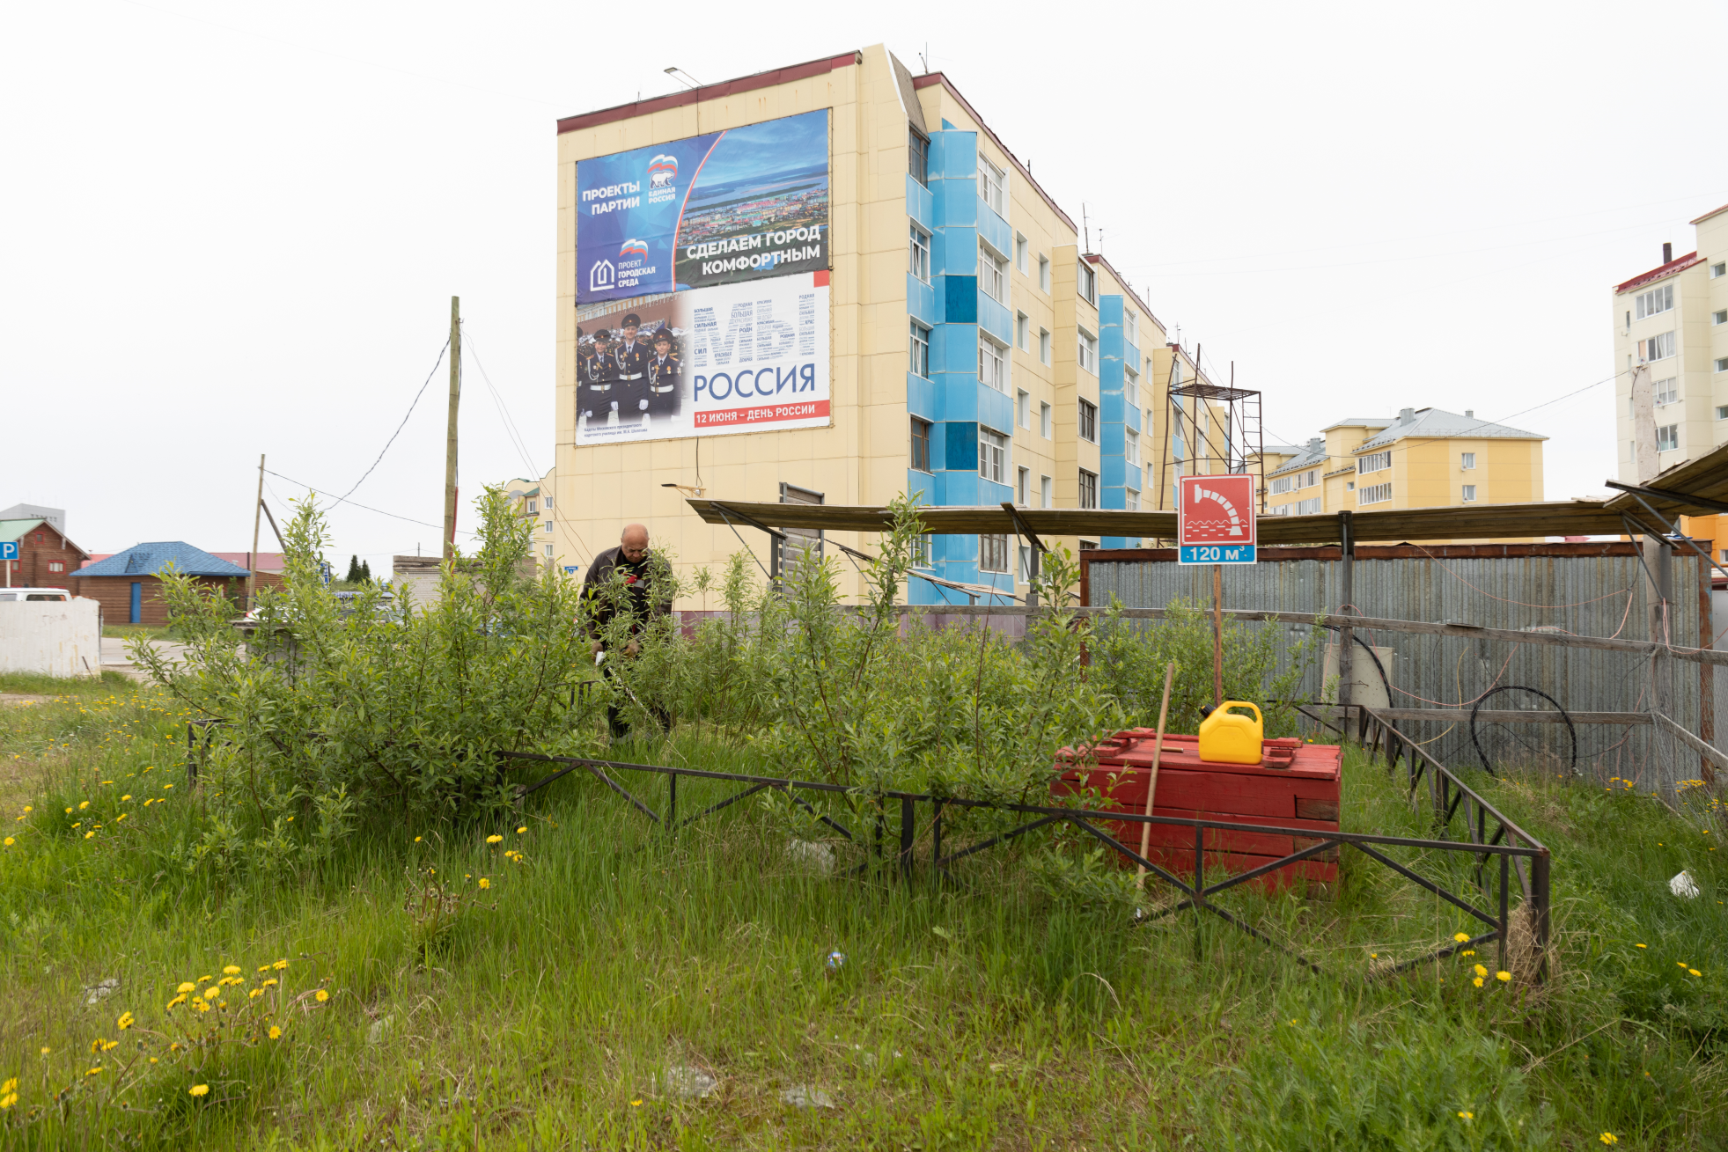
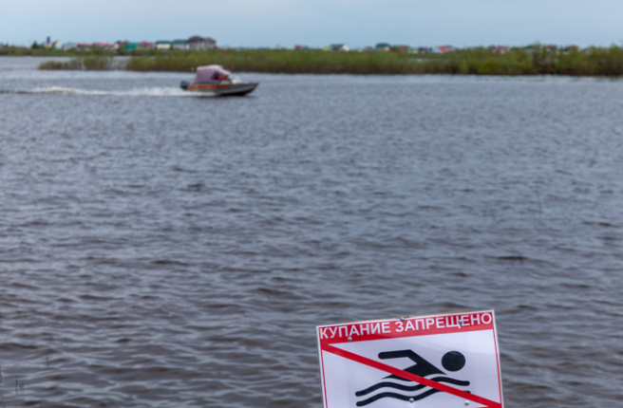
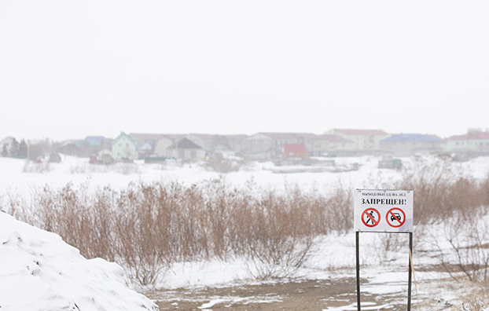
Обеспечение безопасности жизнедеятельности
населения города Нарьян-Мар
План на 2022
3,7 млн ₽
Исполнено в 2022
3,4 млн ₽
% исполнения
91,9 %
Материальное стимулирование и страхование народных дружинников – 0,3 млн ₽
Обеспечение противопаводковых мероприятий – 0,4 млн ₽
Обеспечение пожарной безопасности – 2,1 млн ₽ и др.

Slide 17
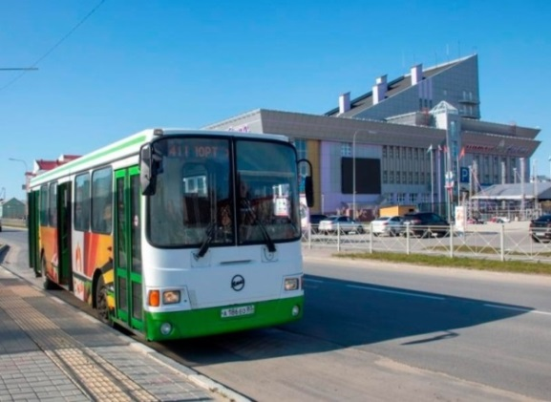
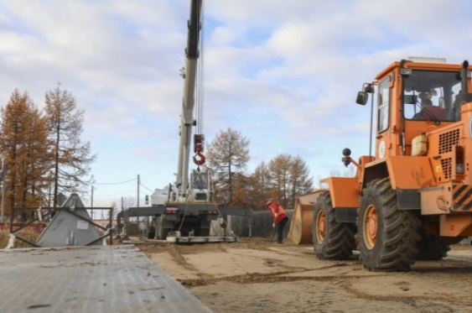
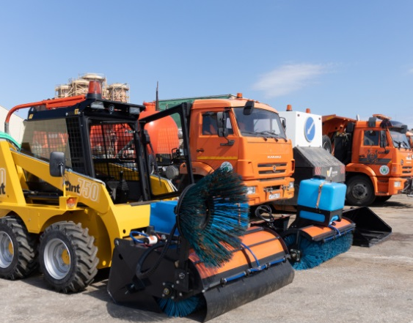
Обеспечение безопасности эксплуатации автомобильных дорог местного значения и доступности общественных транспортных услуг
План на 2022
464,3млн ₽
Исполнено в 2022
416,7 млн ₽
% исполнения
89,8%
Организация пассажирских перевозок населения по муниципальным маршрутам - 52,4 млн ₽
Ремонт автомобильных дорог – 31,6 млн ₽
Реконструкция автомобильной дороги по ул. Заводская – 66,2 млн ₽
Ремонт автомобильных дорог общего пользования по ул. Первомайская, ул. Рыбников – 57,9 млн ₽
Обустройство остановочных пунктов - 1,5 млн ₽
Расходы на обеспечение деятельности МКУ "Чистый город" – 160,6 млн ₽
Приобретение техники – 23,1 млн ₽

Slide 18
Обеспечение предоставления качественных услуг потребителям в сфере ЖКХ, степени устойчивости и надежности функционирования коммунальных систем на территории муниципального образования
План на 2022
22,2 млн ₽
Исполнено в 2022
17,3 млн ₽
% исполнения
77,9 %
Подготовка объектов коммунальной инфраструктуры к осенне-зимнему периоду направлено – 17,3 млн ₽
12

Slide 19
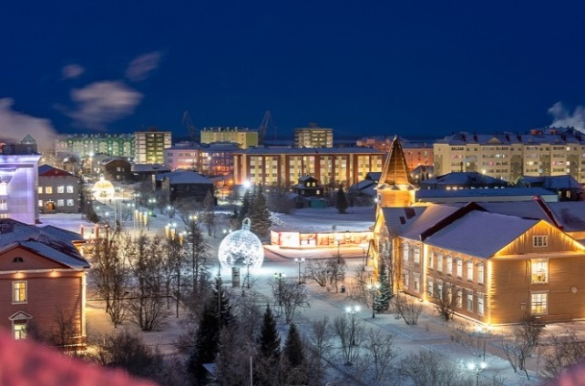
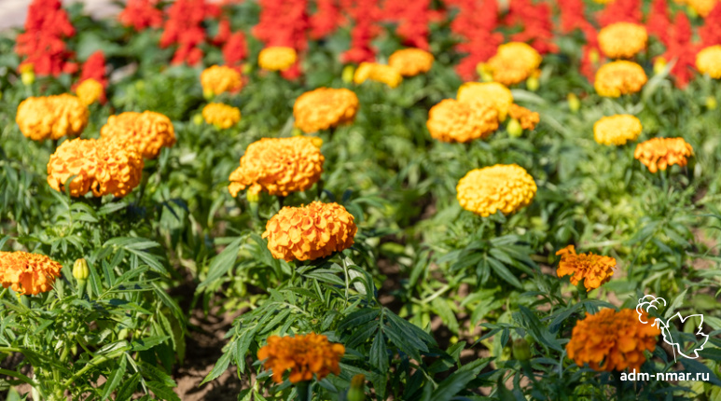
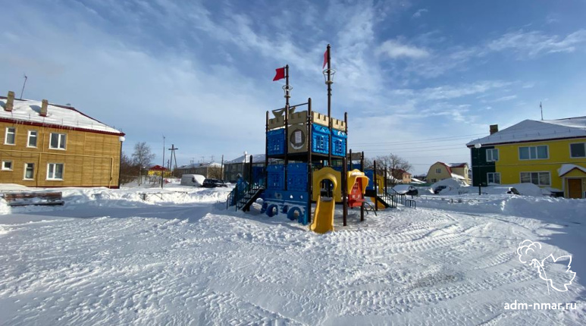
Обеспечение комфортных условий проживания на территории города Нарьян-Мар
План на 2022
21,2 млн ₽
Исполнено в 2022
20,2 млн ₽
% исполнения
95,3 %
Организация освещения улиц – 6,4 млн ₽
Организация благоустройства и озеленения – 5,3 млн ₽
Содержание спортивных и детских игровых площадок – 1,4 млн ₽
Приобретение материалов для контейнерных площадок – 1,2 млн ₽
Содержание контейнерных площадок – 1,0 млн ₽ и др.

Slide 20
Создание дополнительных условий для обеспечения жилищных прав граждан, проживающих в городе Нарьян-Мар"
План на 2022
189,4 млн ₽
Исполнено в 2022
86,1 млн ₽
% исполнения
45,5 %
Осуществление отдельных государственных полномочий по предоставлению гражданам компенсационных выплат в целях создания дополнительных условий для расселения граждан из жилых помещений в домах, признанных аварийными (8 семей) – 38,3 млн ₽
Проведение мероприятий по выкупу жилых помещений в соответствии со статьёй 32 ЖК РФ (кол-во помещений - 3) – 12,3 млн ₽
Региональный проект НАО "Обеспечение устойчивого сокращения непригодного для проживания жилищного фонда" (7-завлений) – 22,6 млн ₽
Обеспечение жильем молодых семей (7 семей) – 12,9 млн ₽
Жилищные компенсационные выплаты по оплате процентов за пользование кредитом на приобретение жилья (2 человека) - 0,05 млн ₽

Slide 21
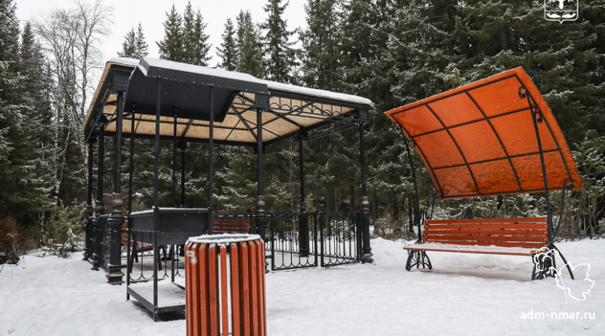
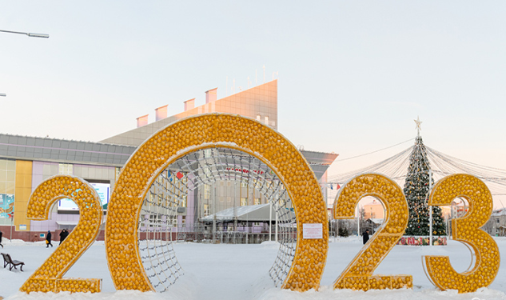
Муниципальная программа
"Формирование комфортной городской среды в муниципальном образовании"
План на 2022
101,9 млн ₽
Исполнено в 2022
98,6 млн ₽
% исполнения
96,8 %
Благоустройство территории в районе ул. Рыбников, д.6Б, 3Б – 48,4 млн ₽
Обустройство рекреационной зоны в районе метеостанции - 4,5 млн ₽
Благоустройство и освещение дворовой территории дома 22 по улице Выучейского - 2,3 млн ₽
Создание детской игровой спортивной площадки в микрорайоне "Малый Качгорт " (2этап) – 3,0 млн ₽
"Стена Памяти" – 39,7 млн ₽ и др.

Slide 22
Муниципальная программа "Совершенствование и развитие муниципального управления в муниципальном образовании"
План на 2022
370,6 млн ₽
Исполнено в 2022
364,8 млн ₽
% исполнения
98,4 %
Осуществление деятельности Администрации МО "Городской округ "Город Нарьян-Мар" в рамках собственных и переданных государственных полномочий
Обеспечение деятельности Администрации города
Управление муниципальными финансами
Управление и распоряжение муниципальным имуществом

Slide 23
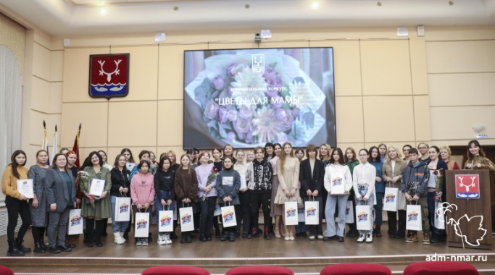
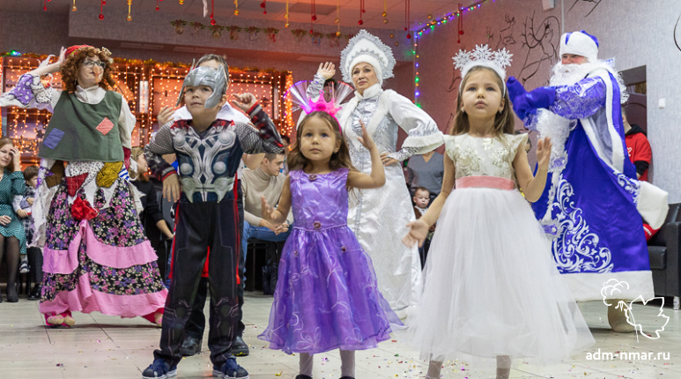
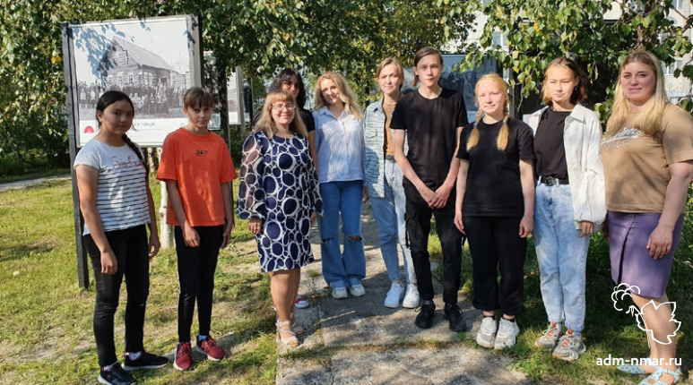
Муниципальная программа
"Повышение эффективности реализации молодежной политики в муниципальном образовании"
План на 2022
1,0 млн ₽
Исполнено в 2022
0,9 млн ₽
% исполнения
90,0 %
День самоуправления
Акция "Мой подарок городу"
Новогоднее мероприятие для молодых семей
Участие молодежи города во всероссийских форумах, съездах, фестивалях и конкурсах
Участие молодежи города Нарьян-Мара в спортивно-туристических слетах, сборах, соревнованиях, эстафетах
Городская военно-спортивная игра "К защите Родины готов"
Ежегодная акция "Мои здоровые выходные" и др.

Slide 24
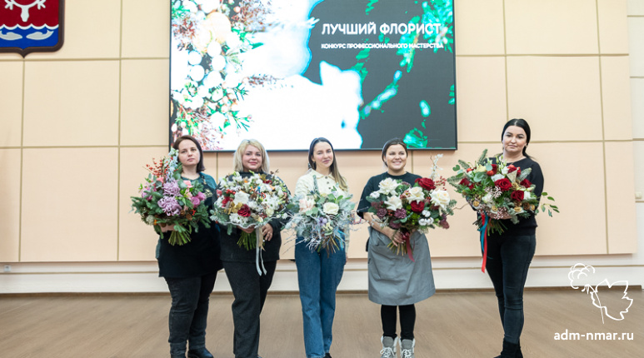
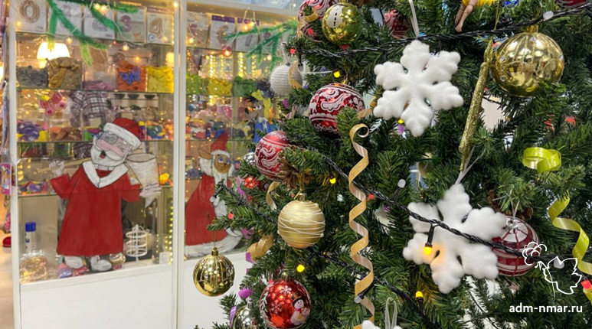
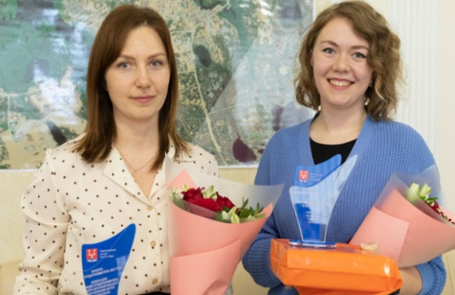
Муниципальная программа
"Развитие предпринимательства в муниципальном образовании"
План на 2022
3,6 млн ₽
Исполнено в 2022
3,5 млн ₽
% исполнения
97,2 %
Субсидия на возмещение части затрат за приобретение и доставку имущества - 1,1 млн ₽
Субсидия на возмещение части затрат за аренду нежилых зданий и помещений - 0,8 млн ₽
Субсидия на возмещение части затрат за приобретение и доставку расходных материалов – 29,2 тыс. ₽
Субсидия на возмещение части затрат за подготовку, переподготовку и повышение квалификации кадров – 0,2 млн ₽
Гранты начинающим предпринимателям на создание собственного бизнеса - 0,8 млн ₽
«Конкурс профессионального мастерства» - 0,2 млн ₽
Конкурс на «Лучшее новогоднее оформление» – 20,0 тыс. ₽
Конкурс «Лучший предприниматель года» - 0,2 млн ₽

Slide 25
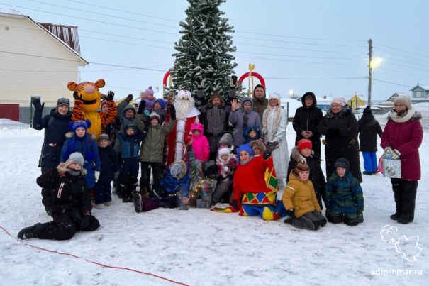
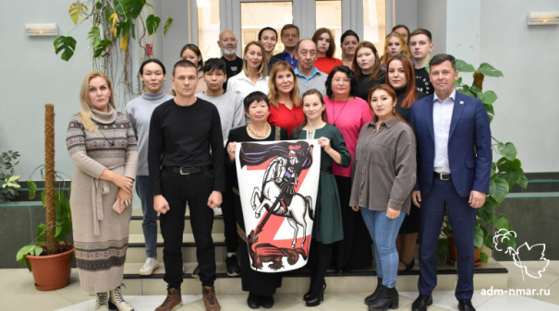
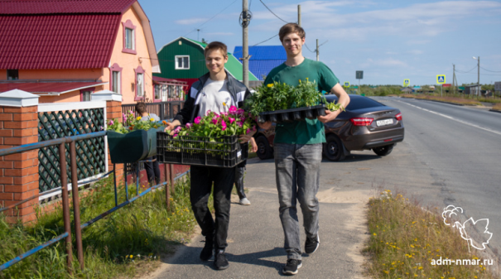
Муниципальная программа
"Развитие институтов гражданского общества в муниципальном образовании"
План на 2022
1,9 млн ₽
Исполнено в 2022
1,9 млн ₽
% исполнения
100,0 %
Реализация проектов социально ориентированных некоммерческих организаций – 0,6 млн ₽
Финансовая поддержка ТОС – 1,3 млн ₽
Количество СО НКО, общественных объединений граждан и ТОС, получивших поддержку в рамках реализации Программы - 12

Slide 26
Муниципальная программа
"Поддержка отдельных категорий граждан муниципального образования"
План на 2022
43,7 млн ₽
Исполнено в 2022
42,9 млн ₽
% исполнения
98,2 %
Единовременная денежная выплата гражданам, которые награждаются Почетной грамотой МО "Городской округ "Город Нарьян-Мар"
Единовременная денежная выплата гражданам, которым присваивается звание "Ветеран города Нарьян-Мара"
Выплаты гражданам, которым присвоено звание "Почетный гражданин города Нарьян-Мара"
Выплаты гражданам, награжденным знаком отличия "За заслуги перед городом Нарьян-Маром"
Подписка на общественно-политическую газету Ненецкого автономного округа "Няръяна вындер" лицам, имеющим право на бесплатную подписку"
Единовременная выплата лицам, уволенным в запас после прохождения военной службы
Единовременная денежная выплата отдельным категориям граждан, принимавших участие в СВО
Пенсии за выслугу лет

Slide 27
Муниципальная программа "Повышение качества водоснабжения"
План на 2022
73,2 млн ₽
Исполнено в 2022
69,6 млн ₽
% исполнения
95,1 %
"Реконструкция водовода в две нитки в надземном исполнении от ВНС-1 до колодцев перехвата в районе курьи Городецкая по ул. Пионерская" - 35,8 млн ₽
"Реконструкция наружного водовода в две нитки от ВК-19 по ул. Пионерская до ВК-82 перекресток улиц Пионерская и Ленина" - 33,8 млн ₽

Slide 28
Расходы по разделам и подразделам за 2022 год
и причина отклонения от первоначального плана
Наименование расходов млн ₽ | План | Факт | %испол-нения | Причины отклонения / комментарии
Общегосударственные вопросы | 259,6 | 262,4 | 101,1
Функционирование высшего должностного лица субъекта Российской Федерации и муниципального образования | 7,8 | 7,1 | 91,0 | Исполнение первоначальных плановых показателей на функционирование высшего должностного лица муниципального образования 90,7% обусловлено уточнением фактических расходов на выплату денежного содержания в связи с переизбранием главы города на новый срок и оплату льготного проезда к месту отдыха и обратно.
Функционирование законодательных (представительных) органов государственной власти и представительных органов муниципальных образований | 32,8 | 34,5 | 105,2 | Исполнение первоначальных плановых показателей на функционирование законодательных (представительных) органов государственной власти и представительных органов муниципальных образований в отчетном периоде осуществлялось с учетом финансирования дополнительной потребности: на оплату труда и начисления на выплаты по оплате труда председателя Совета "Городской округ "Город Нарьян-Мар" в соответствие с Решением от 23.12.2021 № 287-р "О внесении изменений в решение "О ежемесячном денежном вознаграждении (должностном окладе) лиц, замещающих выборные должности местного самоуправления в МО "Городской округ "Город Нарьян-Мар" на постоянной основе"; на содержание центрального аппарата Совета городского округа "Город Нарьян-Мар" (оплату льготного проезда к месту отдыха и обратно, выходного единовременного пособия при увольнении, командировочные расходы, оплата за проведение выездных курсов, оплата услуг связи, работ, услуги по содержанию имущества, приобретение основных средств и материальных запасов).

Slide 29
Расходы по разделам и подразделам за 2022 год
и причина отклонения от первоначального плана
Наименование расходов млн ₽ | План | Факт | %испол-нения | Причины отклонения / комментарии
Функционирование Правительства Российской Федерации, высших исполнительных органов государственной власти субъектов РФ, местных администраций | 153,6 | 152,1 | 99,0
Судебная система | 0,2 | 0,1 | 50,0 | Отклонение исполнения расходов бюджета по подразделу "Судебная система" от плановых показателей обусловлено фактической потребностью для реализации полномочий по составлению (изменению) списков кандидатов в присяжные заседатели федеральных судов общей юрисдикции в Российской Федерации на 2022 год.
Обеспечение деятельности финансовых, налоговых и таможенных органов и органов финансового (финансово-бюджетного) надзора | 40,5 | 40,4 | 99,7
Международные отношения и международное сотрудничество | 0,5 | 0,4 | 80,0
Резервные фонды | 6,8 | 0,0 | - | Расходы осуществлялись в соответствии с Порядком формирования, направления расходования средств резервного фонда Администрации муниципального образования "Городской округ "Город Нарьян-Мар", а также контроля за их использованием установленным постановлением Администрации МО "Городской округ "Город Нарьян-Мар" 08.11.2017 № 1254 "Об утверждении Положения о резервном фонде администрации МО "Городской округ "Город Нарьян-Мар" (в редакции от 30.04.2020 № 328).
Другие общегосударственные вопросы | 17,4 | 27,8 | 159,8 | Исполнение первоначальных плановых показателей по подразделу осуществлялось с учетом финансирования дополнительной потребности мероприятий по оснащению административного здания, расположенного по адресу: г. Нарьян-Мар, ул. Смидовича, д. 32 (приобретение мебели, оборудования для телекоммуникационной инфраструктуры).

Slide 30
Расходы по разделам и подразделам за 2022 год
и причина отклонения от первоначального плана
Наименование расходов млн ₽ | План | Факт | %испол-нения | Причины отклонения / комментарии
Национальная безопасность и правоохранительная деятельность | 4,1 | 3,4 | 82,9
Гражданская оборона | 0,5 | 0,5 | 100,0
Защита населения и территории от чрезвычайных ситуаций природного и техногенного характера, пожарная безопасность | 3,1 | 2,6 | 83,9 | Отклонение исполнения расходов от планового показателя в отчетном периоде связано с экономией по торгам и фактическим выполнением работ по разработке (выравниванию) песка с целью защиты г. Нарьян-Мара от затопления паводковыми водами.
Другие вопросы в области национальной безопасности и правоохранительной деятельности | 0,5 | 0,3 | 60,0 | Отклонение исполнения расходов от первоначального плана связано с введением ограничений на проведение публичных и культурных мероприятий и уменьшением количества дежурств по мероприятию "Материальное стимулирование народных дружинников за участие в охране общественного порядка на территории муниципального образования "Городской округ "Город Нарьян-Мар".
Национальная экономика | 278,8 | 420,5 | 150,8
Транспорт | 52,4 | 52,4 | 100,0
Дорожное хозяйство (дорожные фонды) | 222,3 | 364,2 | 163,8 | Увеличение исполнения расходов от первоначальных плановых показателей связано с выделением дополнительных средств окружного бюджета на выполнение мероприятий по реконструкции и ремонту дорог общего пользования местного значения.
Другие вопросы в области национальной экономики | 4,1 | 3,9 | 95,1 | Отклонение исполнения бюджета от плановых показателей в отчетном периоде обусловлено образовавшейся экономией в результате заключения муниципальных контрактов и договоров.

Slide 31
Расходы по разделам и подразделам за 2022 год
и причина отклонения от первоначального плана
Наименование расходов млн ₽ | План | Факт | %испол-нения | Причины отклонения / комментарии
Жилищно-коммунальное хозяйство | 307,6 | 492,6 | 160,1
Жилищное хозяйство | 0,0 | 64,6 | - | Отклонение исполнения расходов от первоначального плана в отчетном периоде обусловлено предоставлением в течении финансового года из бюджета Ненецкого автономного округа субвенции местным бюджетам на осуществление отдельных государственных полномочий по предоставлению гражданам компенсационных выплат в целях создания дополнительных условий для расселения граждан из жилых помещений в домах, признанных аварийными и субсидии местным бюджетам на выкуп жилых помещений собственников в соответствии со статьёй 32 Жилищного кодекса Российской Федерации.
Коммунальное хозяйство | 67,3 | 138,5 | 205,8 | Увеличение расходов от первоначального планов отчетном периоде связано с предоставлением из бюджета Ненецкого автономного округа дополнительной субсидии местным бюджетам на выполнение мероприятий по реконструкции водоводов и капитальному ремонту тепловых сетей.
Благоустройство | 76,8 | 116,6 | 151,8 | Увеличение исполнения расходов от первоначального плана в отчетном периоде обусловлено реализацией мероприятий за счет дополнительных денежных средств недропользователей в рамках исполнения Соглашений о сотрудничестве и с предоставлением из бюджета Ненецкого автономного округа субсидий бюджетам муниципальных образований Ненецкого автономного округа на реализацию проектов по поддержке местных инициатив.
Другие вопросы в области жилищно-коммунального хозяйства | 163,5 | 172,9 | 105,8 | Увеличение расходов от первоначального плана в отчетном периоде связано с потребностью в дополнительном финансовом обеспечении мероприятий по содержанию пустующего муниципального жилищного фонда (вторичный и новый жил. фонд) и предоставлением из бюджета Ненецкого автономного округа субвенции местным бюджетам на осуществление отдельных государственных полномочий по предоставлению гражданам компенсационных выплат в целях создания дополнительных условий для расселения граждан из жилых помещений в домах, признанных аварийными.

Slide 32
Расходы по разделам и подразделам за 2022 год
и причина отклонения от первоначального плана
Наименование расходов млн ₽ | План | Факт | %испол-нения | Причины отклонения / комментарии
Образование | 5,4 | 5,0 | 92,6
Профессиональная подготовка, переподготовка и повышение квалификации | 0,9 | 0,9 | 100,0
Молодежная политика | 1,0 | 0,9 | 90,0 | Отклонение исполнения от планового показателя в отчетном периоде обусловлено образовавшейся экономией в результате заключения муниципальных контрактов и договоров.
Другие вопросы в области образования | 3,5 | 3,2 | 91,4 | Уменьшение расходов бюджета по подразделу от плановых показателей обусловлено уточнением фактических расходов на оплату труда, начисления на выплаты по оплате труда, оплату льготного проезда к месту отдыха и обратно, на оплату пособий за первые три дня временной нетрудоспособности за счет средств работодателя.

Slide 33
Расходы по разделам и подразделам за 2022 год
и причина отклонения от первоначального плана
Наименование расходов млн ₽ | План | Факт | %испол-нения | Причины отклонения / комментарии
Социальная политика | 57,9 | 56,2 | 97,1
Пенсионное обеспечение | 36,7 | 37,2 | 101,4
Социальное обеспечение населения | 5,4 | 6,0 | 111,1 | Отклонение исполнения бюджета от первоначального плана в отчетном году обусловлено предусмотренной единовременной денежной выплатой отдельным категориям граждан, принимавших участие в специальной военной операции на территориях Донецкой Народной Республики, Луганской Народной Республики и Украины, и членам их семей.
Охрана семьи и детства | 15,6 | 12,9 | 82,7 | Отклонение исполнения от первоначального плана в отчетном периоде обусловлено уменьшением субсидии из бюджета Ненецкого автономного округа на реализацию мероприятий по обеспечению жильем молодых семей.
Другие вопросы в области социальной политики | 0,2 | 0,06 | 30,0 | Отклонение исполнения от планового показателя в отчетном периоде обусловлено образовавшейся экономией в результате заключения договора на поставку памятников.
Средства массовой информации | 0,6 | 0,6 | 100,0
Обслуживание государственного и муниципального долга | 5,4 | 0,8 | 14,8 | "Обслуживание государственного и муниципального долга" в 2022 году первоначально были запланированы средства в сумме 5 396 500,00 рублей, в связи с изменением структуры муниципального долга и досрочным погашением коммерческого кредита, была произведена корректировка планового показателя до суммы 841 797,37 рублей. Исполнение по данному разделу составило 813 550,80 рублей.
Всего расходов: | 919,4 | 1241,5 | -

Slide 34
Сведения о выполнении обязательств по финансированию социально-значимых проектов муниципального образования за 2022 год
Наименование млн ₽ | План 2022 год | Факт 2022 год | % исполнения
Региональный проект Ненецкого автономного округа "Региональная и местная дорожная сеть"
Реконструкция ул. Заводская в г. Нарьян-Маре | 90,4 | 66,2 | 73,2
Проект реализован на 30 %. Отклонение сумм финансирования связано с изменением объема работ в ходе реализации проекта. Срок окончания работ не позднее 31.10.2023
Повышение качества водоснабжения
Реконструкция водовода в две нитки в надземном исполнении от ВНС-1 до колодцев перехвата в районе курьи Городецкая по ул. Пионерская | 36,8 | 35,8 | 97,3
Проект реализован на 100 %. Отклонение сумм финансирования связано с изменением объема работ в ходе реализации проекта.
Реконструкция наружного водовода в две нитки от ВК-19 по ул. Пионерская до ВК-82 перекресток улиц Пионерская и Ленина | 36,4 | 33,8 | 92,9
Проект реализован на 100 %. Отклонение сумм финансирования связано с изменением объема работ в ходе реализации проекта.

Slide 35
Сведения об объемах муниципального долга
ПОКАЗАТЕЛЬ тыс. ₽ | Долг на 01.01.2022 | Привлечено в 2022 году | Погашено в 2022 году | Расходы на обслуживание долга | Долг на 01.01.2023
Кредиты кредитных организаций ПАО «Сбербанк России» (6,46%) | 65 000,0 | 0,0 | 65 000,0 | 769,7 | 0,0
Бюджетные кредиты от других бюджетов бюджетной системы РФ (окружной кредит) | 0,0 | 65 000,0 | 0,0 | 9,6 | 65 000,0
Бюджетные кредиты от других бюджетов бюджетной системы РФ (кредит УФК) | 0,0 | 60 000,0 | 60 000,0 | 34,2 | 0,0
Муниципальные ценные бумаги | - | - | - | - | -
Муниципальные гарантии | - | - | - | - | -
Динамика расходов на обслуживание долга
2018 | 2019 | 2020 | 2021 | 2022
5 878,0 | 2 597,1 | 839,1 | 672,2 | 813,5

Slide 36
Контактная информация для граждан
График работы: пн-пт с 8:30 до 17:30; обед с 12:30 до 13:30; сб,вс- выходной день.
№ | Наименование должности | ФИО | № кабинета | Телефон
1. | Заместитель главы Администрации муниципального образования "Городской округ "Город Нарьян-Мар" по экономике и финансам | Жукова Ольга Владимировна | 30 (3 этаж) | 4-23-19
2. | Начальник Управления финансов Администрации МО "Городской округ "Город Нарьян-Мар" | Захарова Марина Анатольевна | 24 (3 этаж) | 4-53-82
почтовый адрес: 166000, Ненецкий автономный округ, г. Нарьян-Мар, ул. Ленина, 12
электронный адрес: gorfinup@adm-nmar.ru
сайт: www.adm-nmar.ru

